Slide 1
Tema: “ANÁLISIS DE LA SITUACIÓN LABORAL DEL DOCENTE DE LA UNIVERSIDAD PÚBLICA ECUATORIANA”
CARRERA DE INGENIERÍA COMERCIAL
Autoras: - Buenaño Guambi Elizabeth Dayana
- Hidalgo Moya Dolores Vanesa
Directora: Dra. Amparo Martínez Cañizares PhD(r)

Slide 2
Contenido
Introducción
Planteamiento del problema
Objetivos: general y específicos
Marco teórico
Marco referencial
Marco metodológico
Análisis e interpretación de resultados
Conclusiones y recomendaciones
Propuesta
Capítulo 1
Capítulo 2
Capítulo 3
Capítulo 4
Capítulo 5

Slide 3
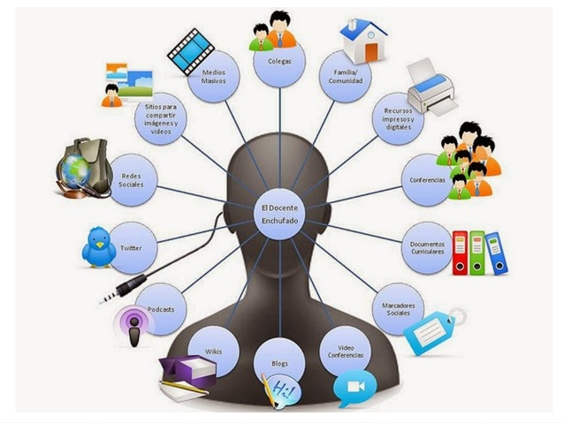
Introducción
Antes
Actualidad
CONUEP 1989
CONEA 2002-2008
CONEA 2008-2009
CEAACES 2011-2017
CACES

Slide 4
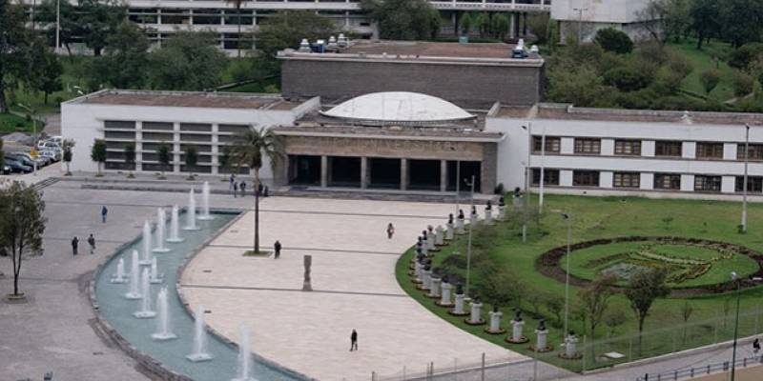
Problema de investigación
Situación laboral del docente universitario
Normativa Legal
Talento humano
Material didáctico
Equipos
Infraestructura
Falta de salones para eventos
Aulas inadecuadas
Falta equipos en laboratorios
Hardware obsoleto
Falta insumos de laboratorio
Software desactualizado
Falta incentivos
Excesivos mecanismos de control
Inadecuadas relaciones interpersonales
Falta de capacitación

Slide 5
Objetivos de la investigación
Objetivo general
Objetivos específicos
Determinar la situación actual (satisfacción / insatisfacción) de los docentes de la universidad pública ecuatoriana.
Proponer estrategias que permitan mejorar la condición laboral del docente de la universidad pública ecuatoriana.
Identificar los factores que inciden en la situación laboral de los docentes de la universidad pública ecuatoriana.
Determinar la situación laboral de los docentes de la universidad pública ecuatoriana mediante la identificación y el análisis de los factores que lo producen; para plantear estrategias que mejoren su condición laboral.

Slide 6
Marco teórico y referencial

Slide 7
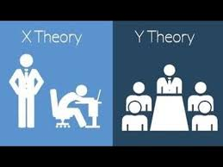
Teorías básicas
Teoría de las necesidades Abraham Maslow
Teoría de los dos factores
Frederick Herzberg
Teoría XY Douglas McGregor

Slide 8
Teorías contemporáneas
Teoría del establecimiento de metas
Edwin Locke
Teoría de reforzamiento Burrhus Frederick Skinner
Teoría de las expectativas Víctor Vroom
Teoría de equidad
John Stacy Adams

Slide 9
Teoría de los dos factores (Frederick Herzberg)
Factores Intrínsecos
o
motivacionales
Factores extrínsecos o higiénicos
-Autorrealización
-Reconocimientos
-Promoción
Contribuyen para la satisfacción
Ni satisfecho o Ni insatisfecho
-Sueldos y beneficios
-Políticas del a institución
-Relaciones laborales
-Condiciones laborales
Entre otros
Contribuyen para la insatisfacción

Slide 10
Marco referencial
“Satisfacción laboral del docente universitario en la Universidad Pública de Argentina”.
(Pujol & Colis, 2016).
“Nivel de satisfacción laboral de los docentes de posgrado”.
(Jaik Dipp, Tena Flores, & Villanueva Gutiérrez, 2014.)
“Prueba sociodemográfica y laboral del docente universitario”.
(Bedoya , Carrillo, Severiche & Espinoza, 2018).

Slide 11
Metodología de la investigación

Slide 12
Metodología de la investigación
Enfoque
Alcance
Instrumento
Análisis de datos
MIXTO
Cuantitativo
Descriptivo
Encuesta
SPSS
Cualitativo
Interpretativo
Entrevista
Atlas ti. 7
Tipo de investigación
Aplicada
No experimental
Recolección de conocimientos ya generados y válidos
No se tiene un control directo de las variables

Slide 13
Metodología de la investigación
Distribución muestral
Universidades/ Escuelas Politécnicas | Tiempo completo | Medio tiempo | Tiempo parcial | Total | Número de encuestados por universidad
Escuela Politécnica Nacional | 406 |  | 102 | 508 | 27
Escuela Superior Politécnica del Litoral | 512 | 6 | 7 | 525 | 28
Universidad Técnica de Ambato | 515 | 107 | 12 | 634 | 34
Escuela Superior Politécnica del Chimborazo | 700 | 87 | 4 | 791 | 42
Universidad de Cuenca | 625 | 173 | 199 | 997 | 53
Universidad de las Fuerzas Armadas ESPE | 733 | 65 | 357 | 1155 | 61
Universidad Central del Ecuador | 1226 | 618 | 400 | 2244 | 119
Total | 4717 | 1056 | 1081 | N: 6854 | 364
Tamaño de la muestra
Investigación cuantitativa
$n=\frac{Z_{. }^{2}N. p. q}{e^{2}\left(N−1\right)+Z_{ . }^{2} p. q}$= 364
Z= 1,96 p=0,5 q=0,5 e=0,05
(Larry y Murray, 2005)

Slide 14
Hipótesis
Objetivo
Determinar la situación actual (satisfacción / insatisfacción) de los docentes de la universidad pública ecuatoriana.

Slide 15
Estructura de la encuesta
Encuesta
Datos de identificación
Dimensiones
Organización
Talento humano
Actividad Académica
Investigación
Vinculación con la comunidad
20 Ítems
11 Ítems
6 Ítems
6 Ítems
4 Ítems
8 Ítems
47 Ítems

Slide 16
Validación de la encuesta
Satisfacción laboral
Estadísticos de fiabilidad
Alfa de Cronbach | N.º de elementos
0,964 | 47
Alfa de Cronbach: Instrumento válido y confiable (Corral,2009, pág. 241).
Confiabilidad
Validez
Objetividad

Slide 17
Resultados

Slide 18
Análisis univariado

Slide 19
Análisis univariado
Totalmente satisfecho
Poco satisfecho
Ni satisfecho ni insatisfecho
Poco insatisfecho
Totalmente insatisfecho

Slide 20
Análisis cualitativo
Investigación cualitativa
Docente investigador
Docentes con experiencia en dirección y gestión académica

Slide 21
Estructura de la entrevista

Slide 22
Los objetos de la UH
Análisis cualitativo – ATLAS TI.7
UH
DPs
(PDs)
Citas (Quotes)
Códigos (Codes)
Familias (Families)
Redes
(Networks)
Memos

Slide 23
Análisis cualitativo – ATLAS TI.7

Slide 24
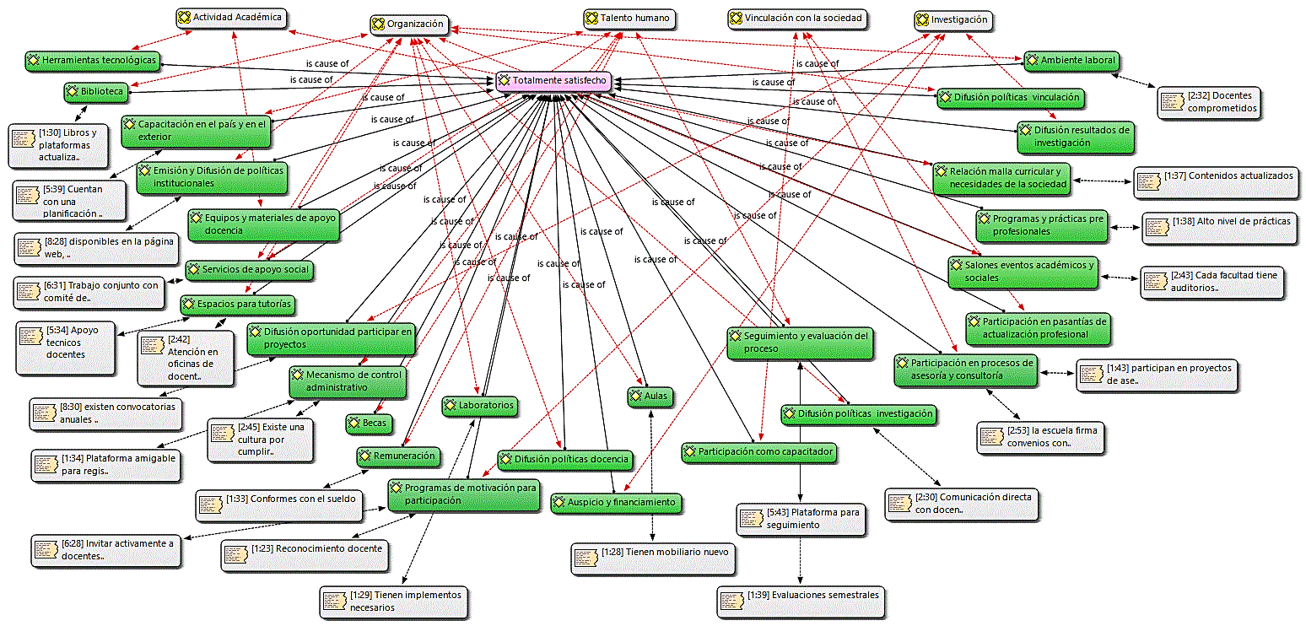
Análisis cualitativo – ATLAS TI.7

Slide 25
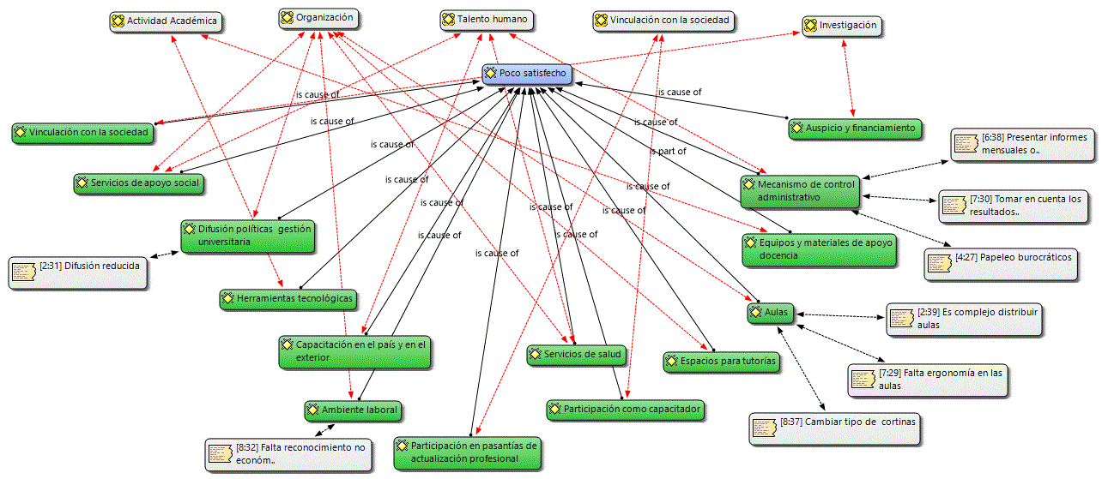
Análisis cualitativo – ATLAS TI.7

Slide 26
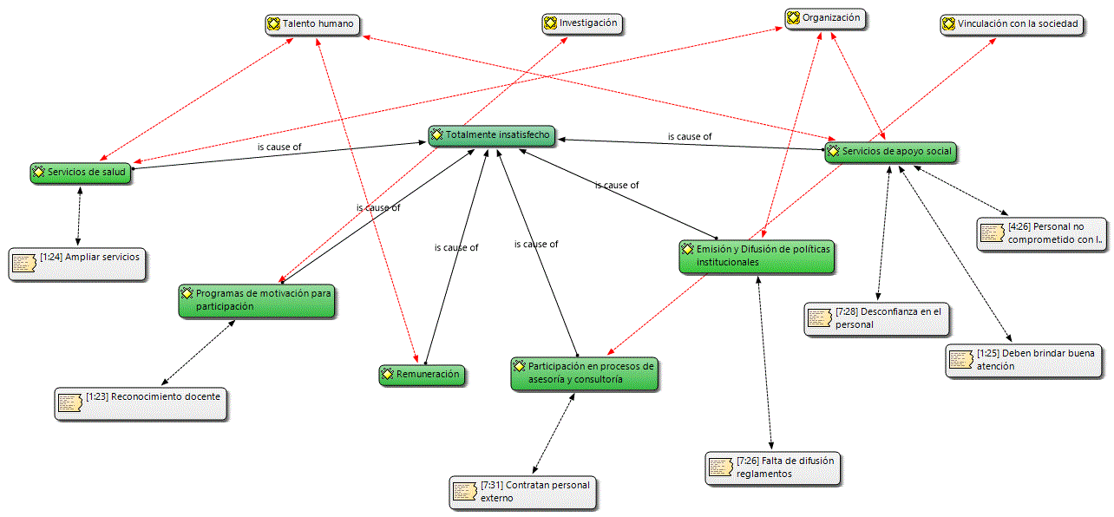
Análisis cualitativo – ATLAS TI.7

Slide 27
Conclusiones
y
recomendaciones

Slide 28
Conclusiones
Se puede afirmar que existe poca satisfacción laboral en los docentes de la Universidad Pública Ecuatoriana, generada principalmente por factores de higiene de las Instituciones de Educación Superior.
El criterio neutral, se genera como consecuencia de los deficientes sistemas de comunicación, el desinterés de los docentes por informarse acerca de las actividades sustantivas de la universidad.
La total insatisfacción, se origina por la inconformidad con el reconocimiento económico (trabajos investigación y vinculación).
La total satisfacción se relaciona con la disponibilidad de canchas deportivas y espacios verdes.

Slide 29
Recomendaciones
Es imprescindible realizar el diseño, ejecución y validación de un plan orientado al mejoramiento de las condiciones externas que producen la situación laboral actual de los docentes, con el involucramiento de directivos, pares y administrativos.
Se recomienda preservar los espacios físicos destinados para la recreación y la práctica deportiva en beneficio de la salud mental y física de la comunidad universitaria.
Es necesario reconocer las capacidades, a través de un plan de carrera para impulsar la participación activa que deviene del compromiso con la actividad académica y organización.
Se sugiere impulsar la discusión interna para presentar alternativas que permitan el reconocimiento efectivo a las labores de la docencia, investigación y vinculación, desarrolladas en el ámbito de la educación superior.

Slide 30
Propuesta

Slide 31
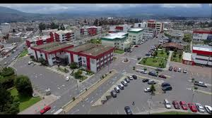
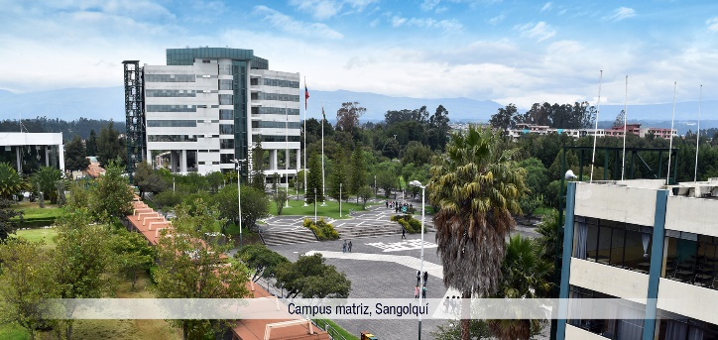
Organización
Objetivo
Adoptar una tendencia de mejora en la organización mediante la atención prioritaria de los factores de higiene.
Estrategia
Propiciar un ambiente motivacional que sustente un clima organizacional positivo.
Táctica
Fortalecer las redes y sistemas de comunicación.
Mejorar los servicios de salud y apoyo social.
Fomentar normas de convivencia.
Canalizar programas de mantenimiento y modernización de la infraestructura de la IES.

Slide 32
Talento humano
Objetivo
Alcanzar el desarrollo armónico del docente.
Estrategia
Táctica
Fortalecer el talento humano mediante la formación integral.
Apoyar el crecimiento personal y profesional mediante la capacitación nacional e internacional.
Crear una ambiente motivacional que impulse el empoderamiento del docente.
Propiciar el reconocimiento mediante el diseño de un plan de incentivos que permita al docente tener una vida digna.

Slide 33
Actividad académica
Objetivo
Fortalecer las actividades de enseñanza - aprendizaje para vincular la academia con la sociedad.
Estrategia
Táctica
Propiciar el involucramiento de la empresa en el desarrollo curricular.
Rediseñar las mallas curriculares que respondan a la demanda social.
Capacitar en técnicas para la producción y transferencia del conocimiento.

Slide 34
Investigación
Objetivo
Fomentar la actividad investigativa, mediante políticas para la generación y difusión del conocimiento científico
Estrategia
Estimular la participación en proyectos de investigación.
Táctica
Impulsar convenios para el desarrollo de proyectos interdisciplinarios.
Propiciar la participación en redes de investigación nacionales e internacionales
Concienciar sobre la necesidad del desarrollo de una cultura de investigación.

Slide 35
Vinculación
Objetivo
Promover la participación activa entre academia, estado, sector productivo y sociedad en general
Estrategia
Fortalecer el trabajo cooperativo y solidario de los representantes de la academia y sociedad.
Táctica
Estimular el diseño de proyectos de vinculación que brinden ayuda oportuna a través de propuestas innovadoras.
Participar en eventos informativos sobre alianzas público – privadas para el desarrollo de proyectos de vinculación que conlleven a mejorar la calidad de vida de grupos vulnerables de la sociedad.

Slide 36
Notes:
© Copyright Showeet.com – Creative & Free PowerPoint Templates

